Slide 1
Emotion et art numérique
Cookie, 2016. Cité des Sciences
Pierre Berger : Roxame, dicccan.com

Slide 2
L’émotion dans la creation artistique
Ce qui compte, c’est d’abord l’émotion du spectateur. Si possible, qu’il en reste sans voix.
Mais un artiste n’est pas un ingénieur en émotion(s). Même s’il est toujours un peu techncien (Requiem, Fête)
C’est pour exprimer ses émotions qu’il crée. A la limite, peu importe même qu’il ait un public.

Slide 3
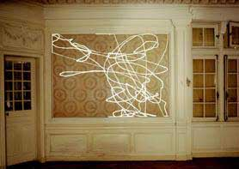
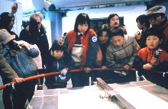
L’émotion par le numérique
- Chez le spectateur. Rare, sauf en general dans les phases d’innovation. Conciergerie. Pixel blanc

Slide 4
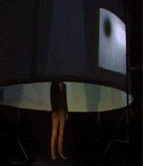
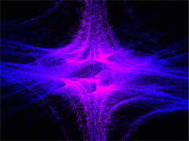
L’émotion par le numérique
- Chez l’artiste, c’est beaucoup plus marqué

Slide 5
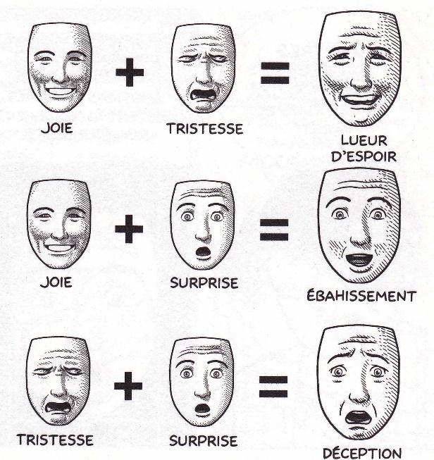
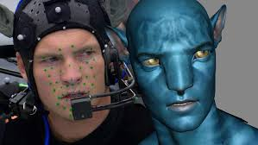
L’émotion modélisée
Représenter/exprimer l’émotion
Mocap, animation, MIT

Slide 6
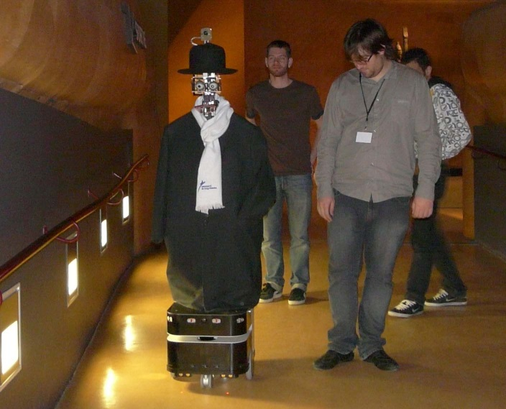
L’émotion modélisée
Chez le spectateur : Google ranking, Berenson
Les machines détectent les émotions humaines mieux que les humains
"To build a site accessible to the robots which explore the Web is as important as to design the site for the internauts..."(Danny Sullivan, rédacteur-en-chef de SearchEngineLand.com)

Slide 7
L’émotion modélisée
Chez l’artiste
Roxame cold

Slide 8
L’émotion modélisée
Chez l’artiste
Roxame cold alive

Slide 9
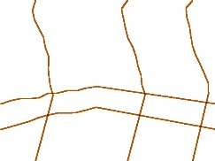
L’émotion modélisée
Chez l’artiste
Roxame cold alive mad

Slide 10
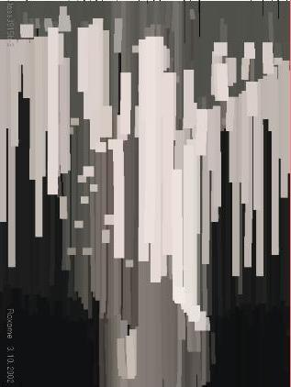
L’émotion modélisée
Chez l’artiste
Roxame cold

Slide 11
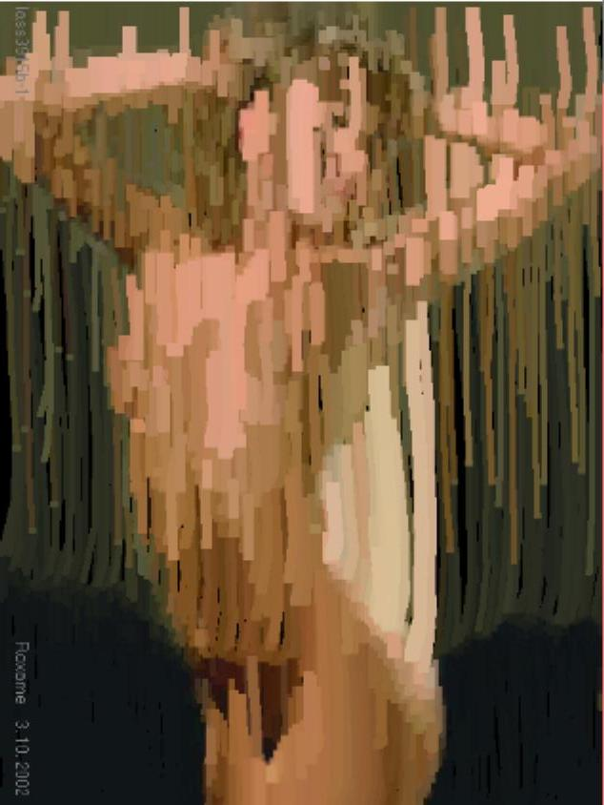
L’émotion modélisée
Chez l’artiste
Roxame cold alive

Slide 12
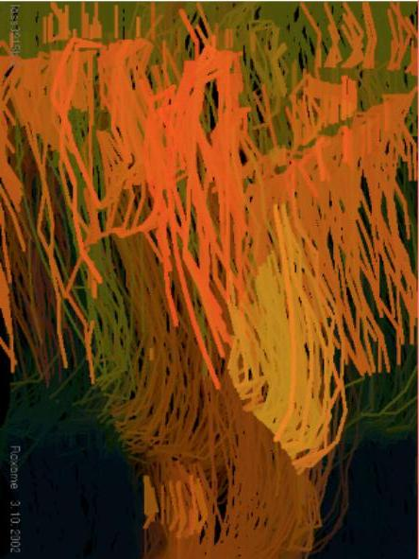
L’émotion modélisée
Chez l’artiste
Roxame cold alive mad

Slide 13
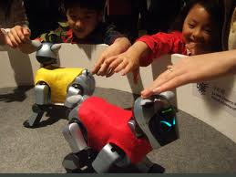
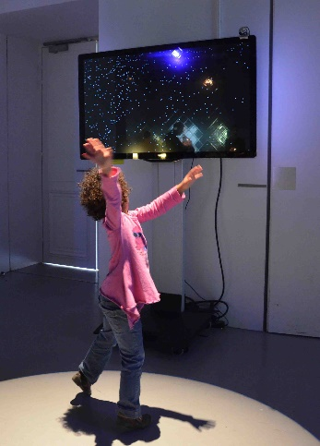
Dans l’oeuvre elle-même
Comportement.
Verlinde Azios
Résonance

Slide 14
L’émotion dans Roxame.2
L’art algoriste classique et actuel : algorithmes * random()
Roxame.2 : algorithmes*data
Comment extraire l’émotion des data ? - contenu émotif « direct » des textes, photos, etc.
analyse des mots avec un arbre sémantique
Analyse sémantique des images

Slide 15
Expression des émotions avec Roxame.2
Image fixe, un peu comme avec Roxame.1
Si plusieurs images, ou film : - tempos - tension narrative
http://diccan.com

